Slide 1
27^{ο} ΜΑΘΗΜΑ : Το κράτος της Αθήνας
Εξέλιξη των πολιτευμάτων της Αθήνας :
Βασιλεία ⇨ Αριστοκρατία ⇨ Τυραννίδα ⇨ Δημοκρατία
(1)Νομοθεσία του Δράκοντα (δρακόντεια μέτρα/ αυστηροί νόμοι)
(2) Νομοθεσία του Σόλωνα (Σεισάχθεια/ Κατάργησε τα χρέη, απελευθέρωσε αυτούς που είχαν γίνει δούλοι λόγω χρεών)
(3) Τυραννίδα του Πεισίστρατου
(4) Νομοθεσία του Κλεισθένη : α. ενίσχυση της Εκκλησίας του Δήμου / συνέλευση όλων των Αθηναίων
β. ενίσχυση δημοκρατικού πολιτεύματος
γ. οστρακισμός /δεκάχρονη απομάκρυνση από την Αθήνα των πολιτών που θεωρούνταν επικίνδυνοι
Δρ Ελένη Χαραλάμπους
elenecharalampous72@gmail.com
https://www.e-charalambous.com

Slide 2
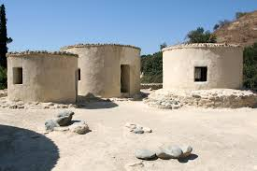
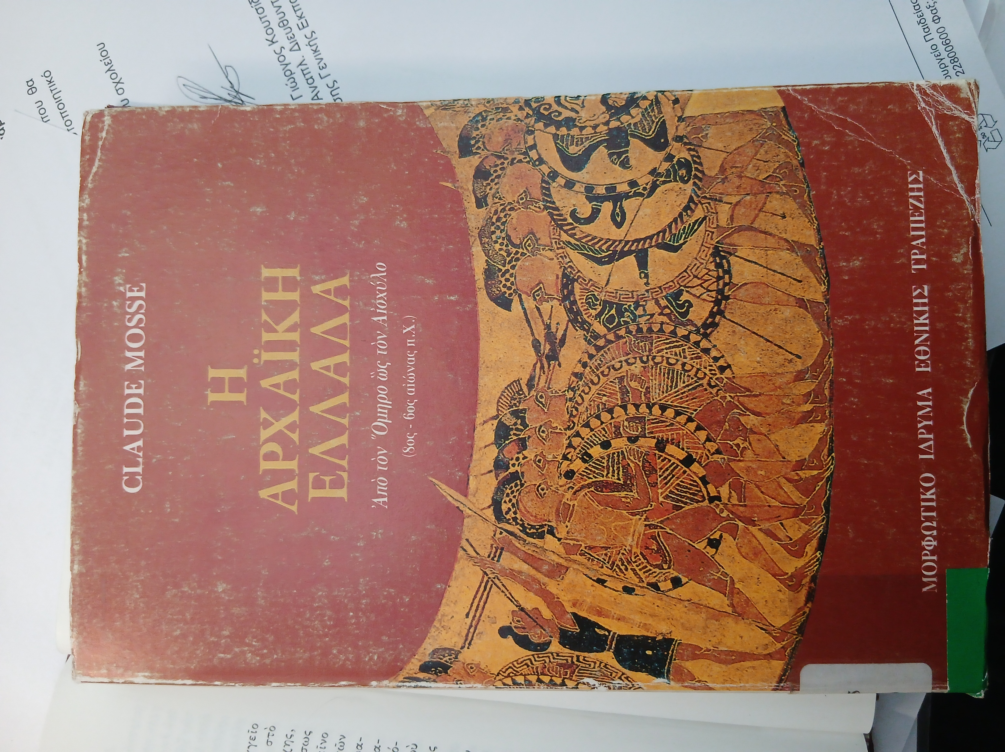
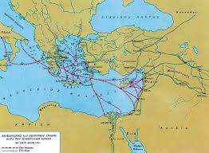
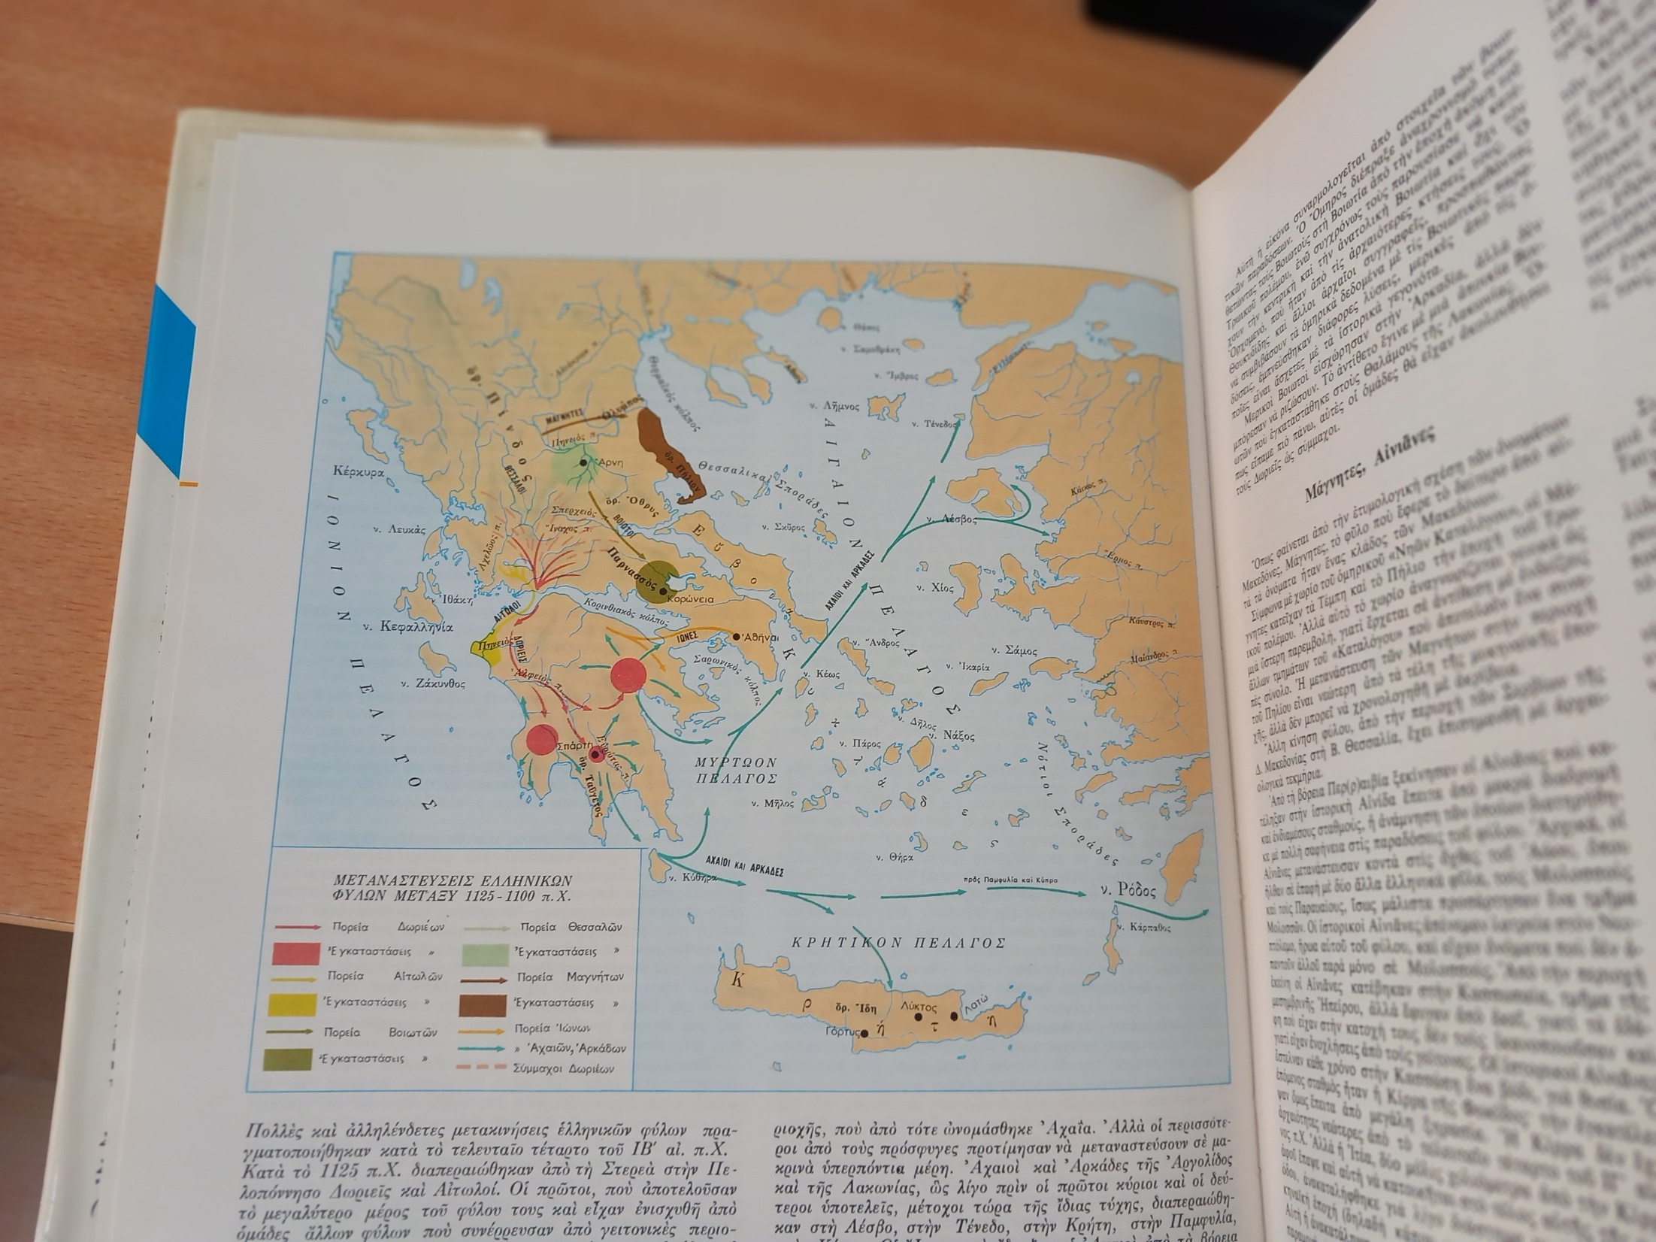
ΝΕΟΛΙΘΙΚΗ ΕΠΟΧΗ
ΕΠΟΧΗ ΤΟΥ ΧΑΛΚΟΥ
ΓΕΩΜΕΤΡΙΚΗ ΕΠΟΧΗ
ΑΡΧΑΪΚΗ ΕΠΟΧΗ
(800 – 479 π.Χ.)
ίδρυση πόλης -κράτους
μόνιμη εγκατάσταση
εμπόριο
Α’ Ελληνικός Αποικισμός
Β’ Ελληνικός Αποικισμός

Slide 3

ΣΤΟΧΟΣ :
Χάρτης Ελλάδας
- Αθήνα

Slide 4
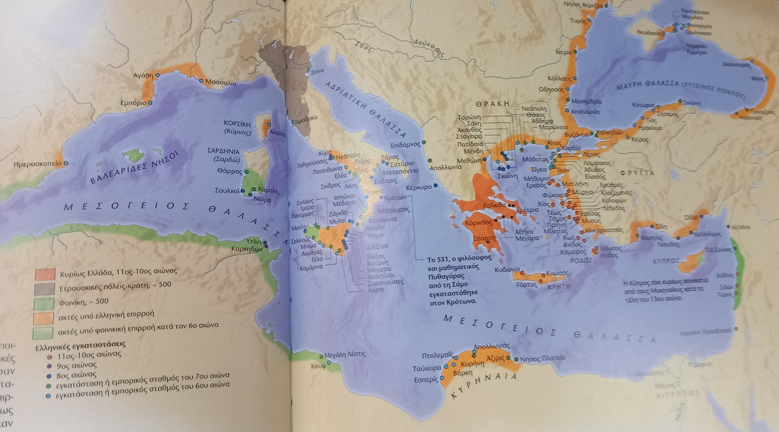
Angus Konstam, Ιστορικός Άτλας της Αρχαίας Ελλάδας, Σαββάλας, Αθήνα 2005, σελ. 63.

Slide 5
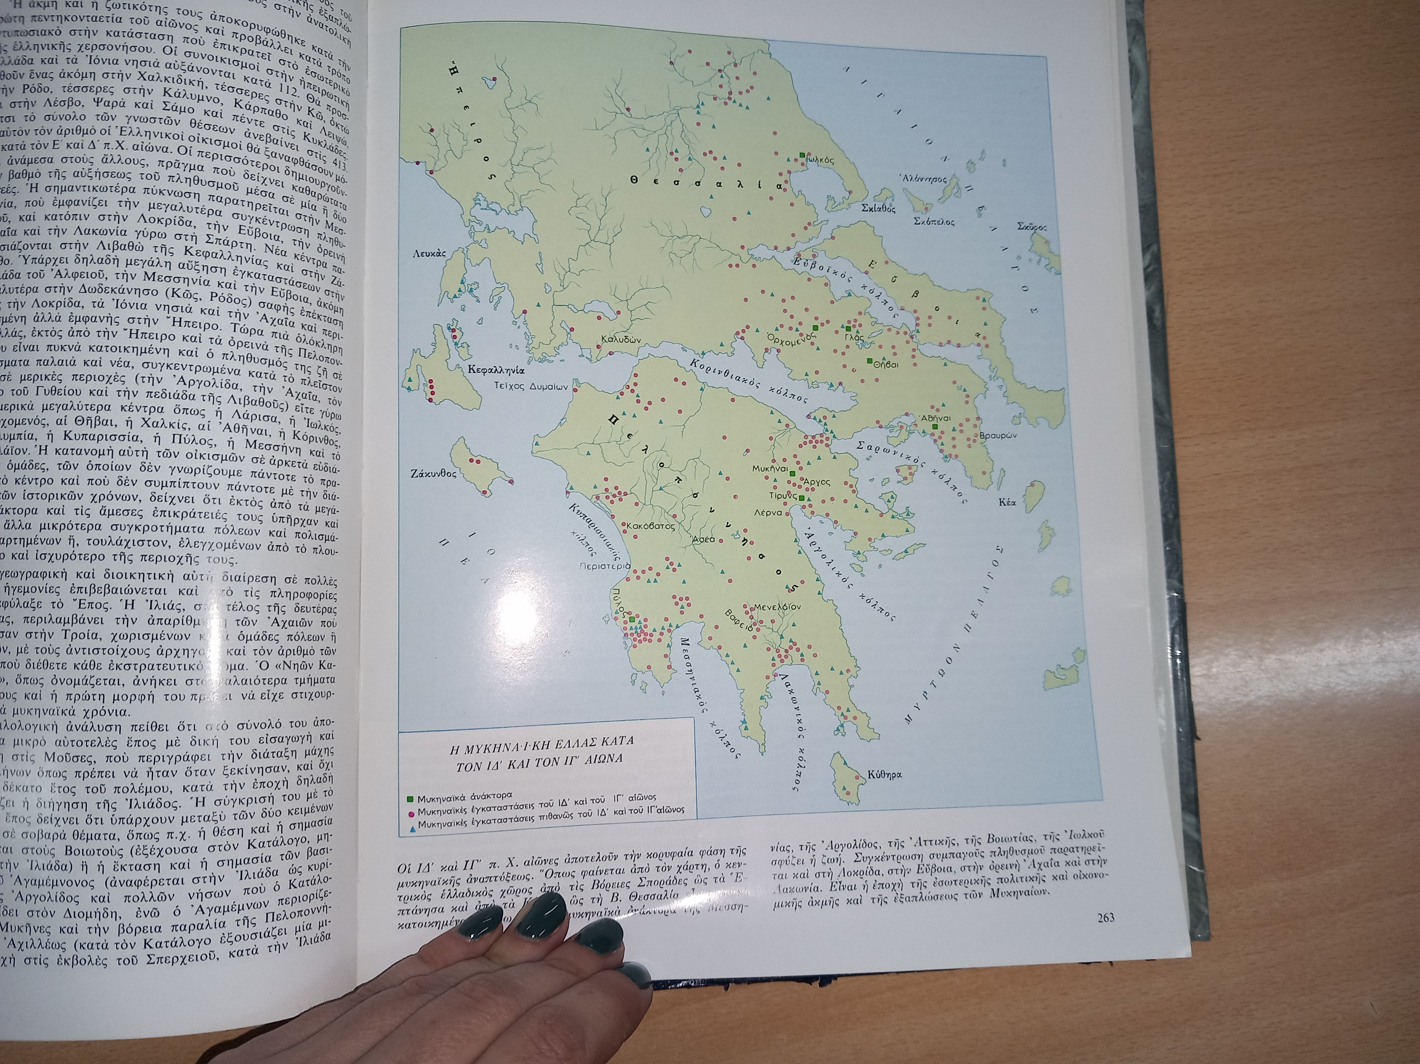
Στυλιανός Αλεξίου κ.ά., Ιστορία του Ελληνικού Έθνους, τόμος Α’, Αθήνα, 1970, σελ. 263.

Slide 6
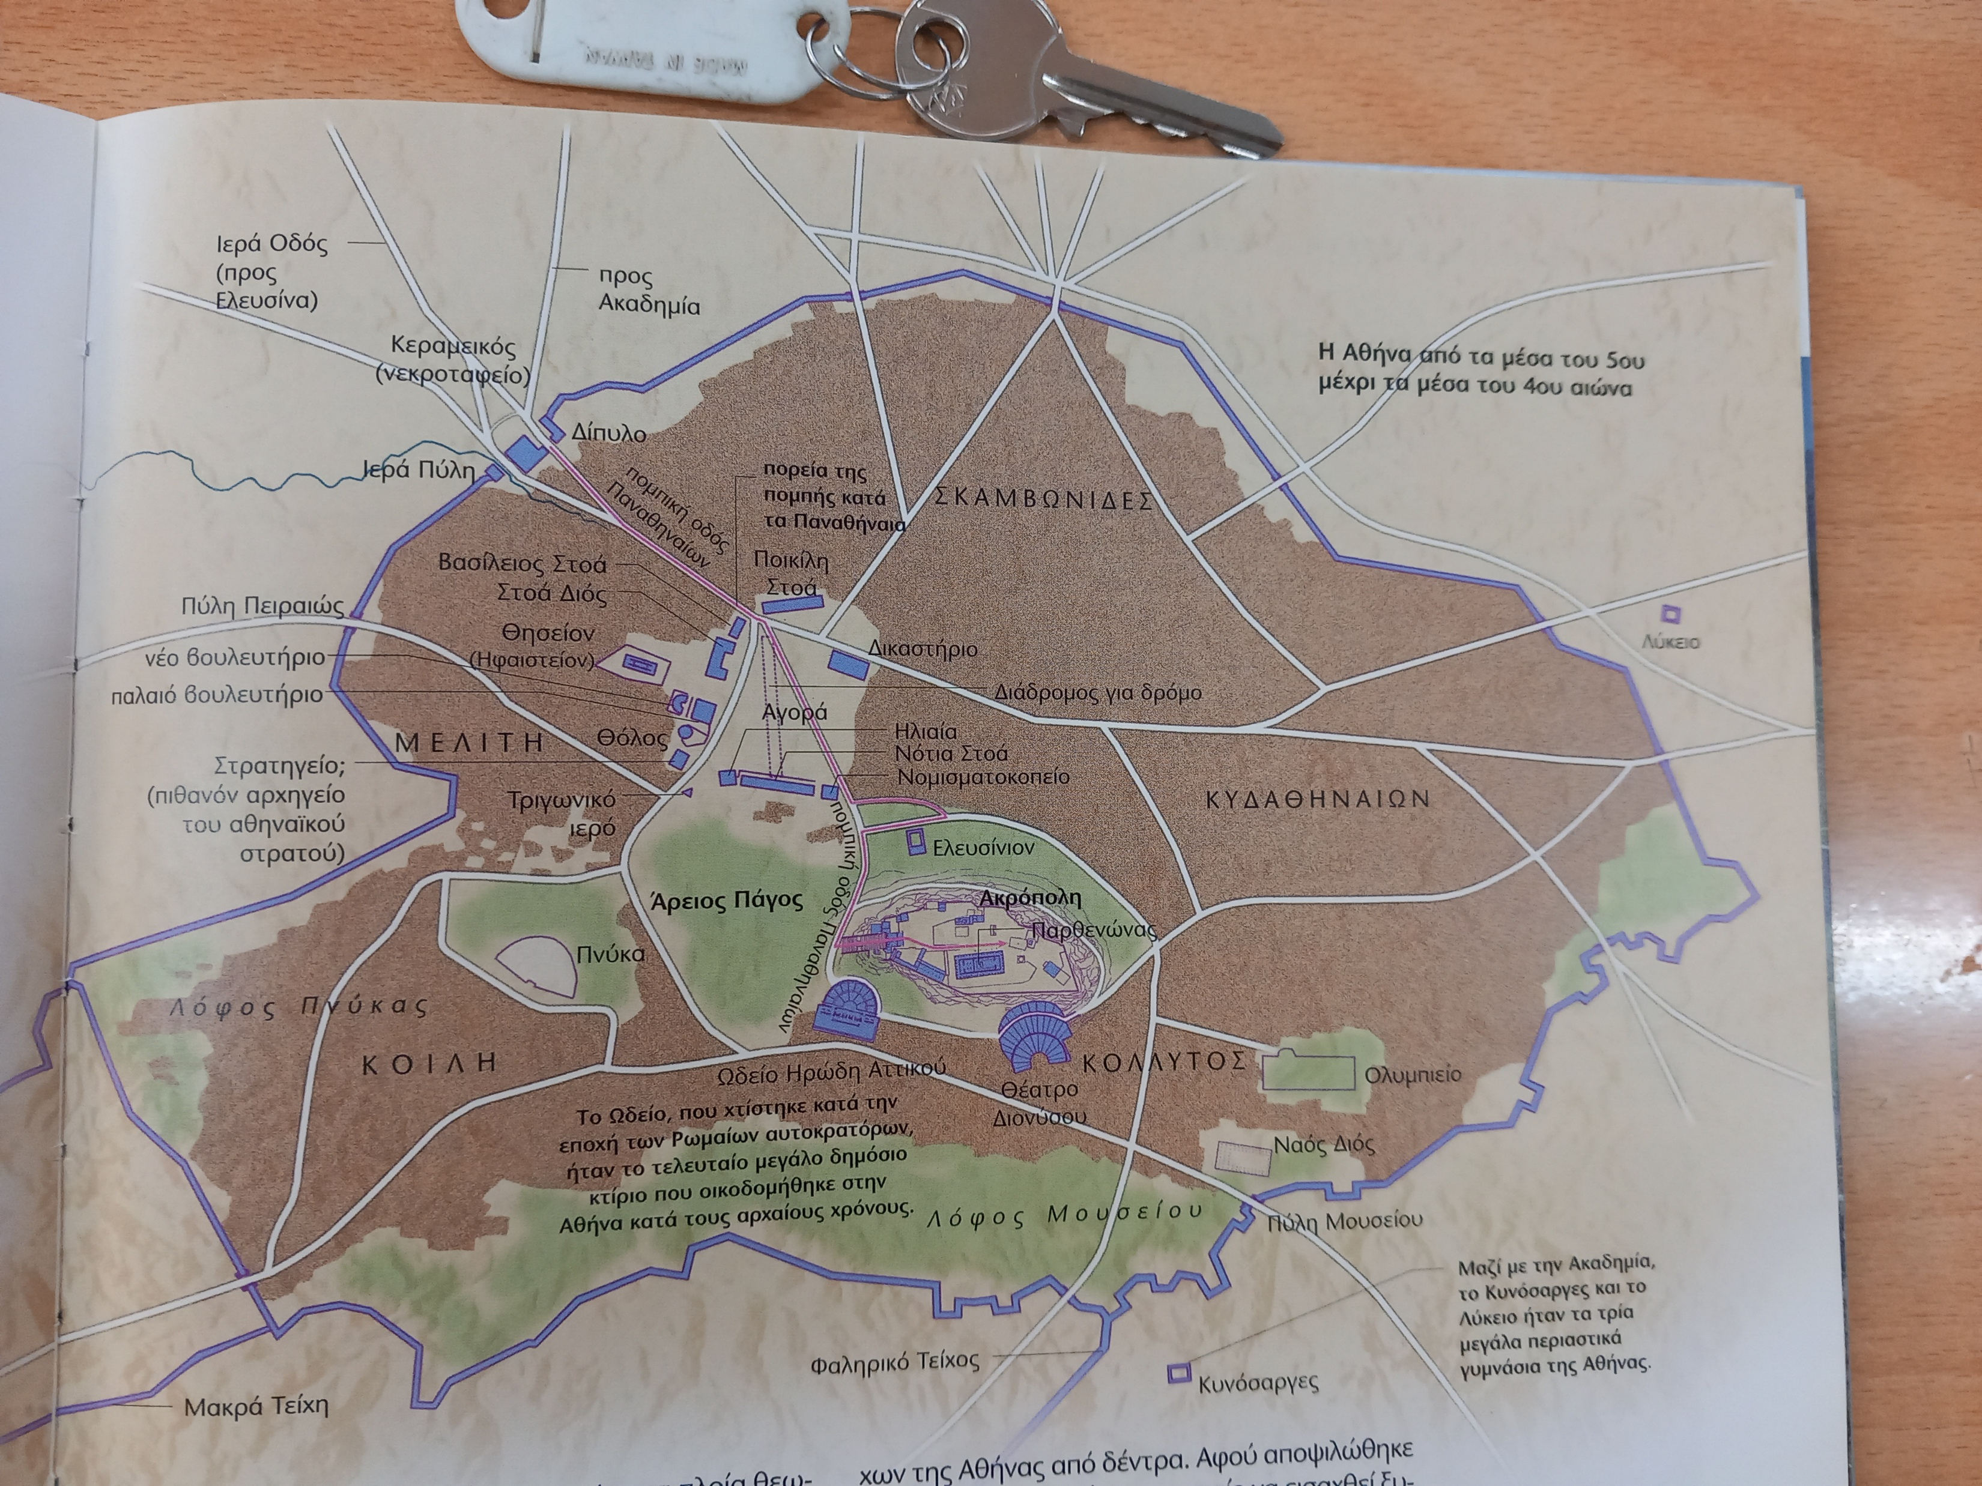
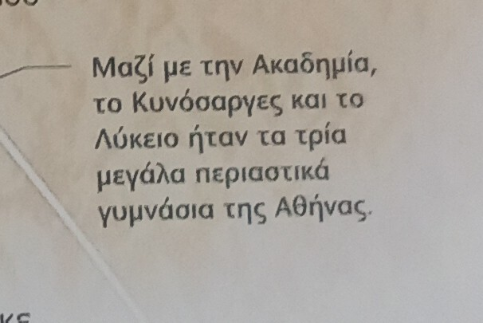
Angus Konstam, Ιστορικός Άτλας της Αρχαίας Ελλάδας, Αθήνα, Σαββάλας, 2005, σελ. 107 .

Slide 7
ΣΤΟΧΟΣ :
Πολιτεύματα

Slide 8
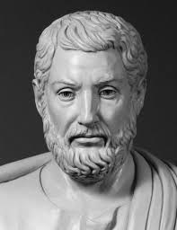
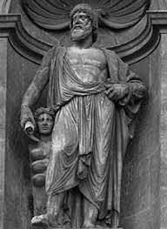
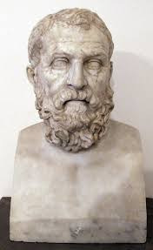

Βασιλεία
Αριστοκρατία
Τυραννίδα
Δημοκρατία
Κροίσος
Σόλων ο νομοθέτης
Πεισίστρατος
Κλεισθένης

Slide 9

Γράψτε 3 σημαντικά πράγματα που σχετίζονται με το σημερινό μάθημα

Slide 10

Αριστοκρατία
Τυραννίδα
Δημοκρατία

Slide 11

Αυτοαξιολόγηση στο σπίτι

Slide 12
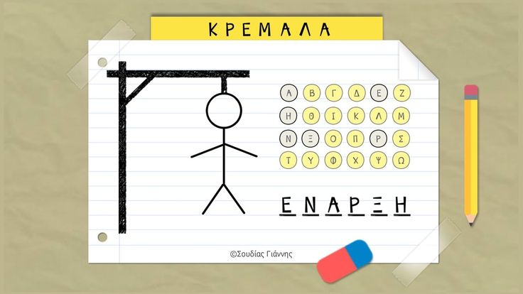
Ποια νομοθεσία ενίσχυσε το δημοκρατικό πολίτευμα;
(1)Νομοθεσία του Δράκοντα
(2) Νομοθεσία του Σόλωνα
(3) Τυραννίδα του Πεισίστρατου
(4) Νομοθεσία του Κλεισθένη

Slide 13
Ποια νομοθεσία ενίσχυσε το δημοκρατικό πολίτευμα;
Νομοθεσία του Κλεισθένη

Slide 14
Ποιοι νόμοι έμειναν σε ισχύ μέχρι την εποχή του Σόλωνα;
(1)Νομοθεσία του Δράκοντα
(2) Νομοθεσία του Σόλωνα
(3) Τυραννίδα του Πεισίστρατου
(4) Νομοθεσία του Κλεισθένη

Slide 15
Ποιοι νόμοι έμειναν σε ισχύ μέχρι την εποχή του Σόλωνα;
Νομοθεσία του Δράκοντα

Slide 16
Τι ήταν η Εκκλησία του Δήμου;
(1) συνέλευση όλων των Αθηναίων
(2) εκκλησία όλων των Αθηναίων
(3) δικαστήριο όλων των Αθηναίων

Slide 17
Τι ήταν η Εκκλησία του Δήμου;
συνέλευση όλων των Αθηναίων

Slide 18
Η νομοθετική ρύθμιση των χρεών, η σεισάχθεια, σε ποια νομοθεσία ανήκει;
(1)Νομοθεσία του Δράκοντα
(2) Νομοθεσία του Σόλωνα
(3) Τυραννίδα του Πεισίστρατου
(4) Νομοθεσία του Κλεισθένη

Slide 19
Η νομοθετική ρύθμιση των χρεών, η σεισάχθεια, σε ποια νομοθεσία ανήκει;
Νομοθεσία του Σόλωνα

Slide 20
Ποια νομοθεσία ενισχύει την Εκκλησία του Δήμου;
(1)Νομοθεσία του Δράκοντα
(2) Νομοθεσία του Σόλωνα
(3) Τυραννίδα του Πεισίστρατου
(4) Νομοθεσία του Κλεισθένη

Slide 21
Ποια νομοθεσία ενισχύει την Εκκλησία του Δήμου;
Νομοθεσία του Κλεισθένη

Slide 22
Το μέτρο του οστρακισμού / της δεκάχρονης απομάκρυνσης από την Αθήνα των πολιτών που θεωρούνταν επικίνδυνοι σε ποια νομοθεσία ανήκει;
(1)Νομοθεσία του Δράκοντα
(2) Νομοθεσία του Σόλωνα
(3) Τυραννίδα του Πεισίστρατου
(4) Νομοθεσία του Κλεισθένη

Slide 23
Το μέτρο του οστρακισμού / της δεκάχρονης απομάκρυνσης από την Αθήνα των πολιτών που θεωρούνταν επικίνδυνοι σε ποια νομοθεσία ανήκει;
Νομοθεσία του Κλεισθένη

Slide 24
Βασιλεία
Αριστοκρατία
Τυραννίδα
Δημοκρατία
Κροίσος
Σόλων ο νομοθέτης
Πεισίστρατος
Κλεισθένης

Slide 25
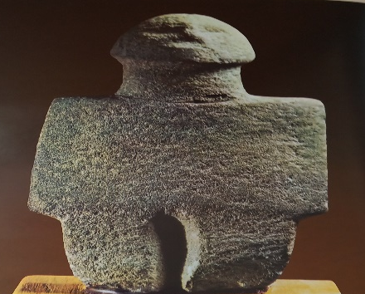

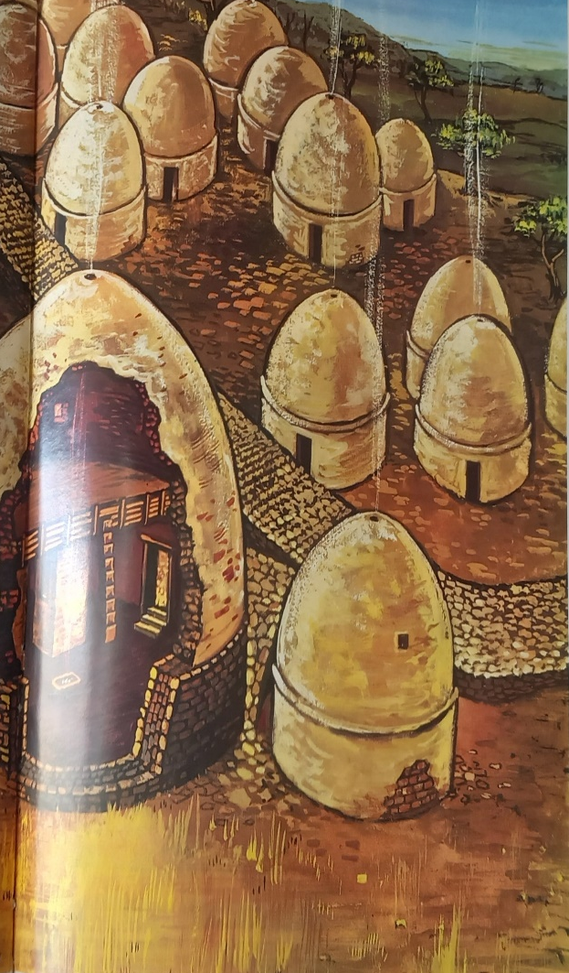
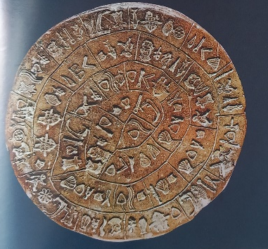
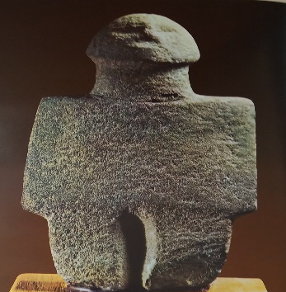

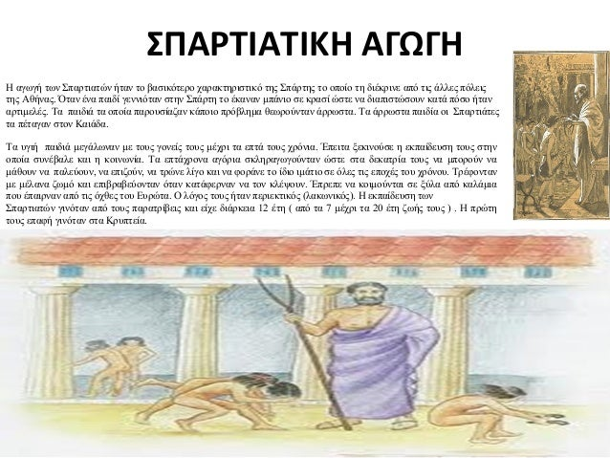
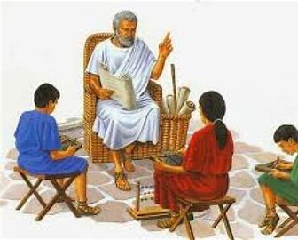





ΚΑΤ’ ΟΙΚΟΝ ΕΡΓΑΣΙΑ :
«Πού θα θέλατε να ζήσετε; Στην αρχαία Σπάρτη ή στην αρχαία Αθήνα και γιατί;»
Σπάρτη
Αθήνα

Slide 26
ΚΑΤ’ ΟΙΚΟΝ ΕΡΓΑΣΙΑ :
«Πού θα θέλατε να ζήσετε; Στην αρχαία Σπάρτη ή στην αρχαία Αθήνα και γιατί;»
Σπάρτη
Αθήνα
δημοκρατία
ολιγαρχία
εμπόριο
ναυτιλία
κτηνοτροφία
ζούσαν σε αγέλες
πολεμικές ικανότητες
μόρφωση
ασχολίες στρατιωτικές
αθλητικές δραστηριότητες

Slide 27



Διδακτικά Εγχειρίδια
Διδακτικό Εγχειρίδιο Θεόδωρος Κατσουλάκος, Γεωργία Κοκκορού - Αλευρά, Βασίλειος Σκουλάτος, Αρχαία Ιστορία, Α΄ Γυμνασίου, Εκδόσεις ΙΤΥΕ «Διόφαντος», Αθήνα 2015, σσ. 50-53.

Slide 28

Διάλειμμα
Διάλειμμα
Διάλειμμα
Διάλειμμα
Διάλειμμα

Slide 29

www.e-charalambous.com

